Slide 1



计算机系统结构
第二章 计算机中的信息表示
信息与软件工程学院
School of Information and Software Engineering

Slide 2


主要内容
1
数值型数据的表示方法
2
字符型数据的表示方法

Slide 3
1.1 数值型数据的表示方法
01.
进位计数制及其相互转换
02.
带符号数的表示
03.
定点数的表示
04.
浮点数的表示

Slide 4

一、进位计数制及其相互转换
1、进位计数制
多位数码中每一位数码的构成方法及从低位向高位的进位规则称为进位计数制，简称数制。
例如：十进制12101，925等
数制的两个基本要素：
基数：每个数位中所允许使用的数码个数。
(位)权：与所在数位相关的常数，表示该进位计数制中，数符“1”在该数位所代表的值。

Slide 5




一、进位计数制及其相互转换
常用进位计数制特征表
数制 基数 数码 计数规则 多项式形式 标识符
$$N_{10}=\sum_{i=−m}^{n−1}{a_{i}{⨯10}^{i}}$$
十进制
10
0~9
逢十进一
D
$$N_{2}=\sum_{i=−m}^{n−1}{a_{i}{⨯2}^{i}}$$
二进制
2
0、1
逢二进一
B
$$N_{8}=\sum_{i=−m}^{n−1}{a_{i}⨯8^{i}}$$
八进制
8
0~7
逢八进一
O
0~9、
$$N_{16}=\sum_{i=−m}^{n−1}{a_{i}{⨯16}^{i}}$$
十六进制
16
逢十六进一
H
A~F

Slide 6
一、进位计数制及其相互转换
例：将下列不同进制数据表示为多项式形式
296.7
=2×10²＋9×10¹＋6×10⁰＋7×10⁻¹
(101.1)₂
=1×2²＋0×2¹＋1×2⁰＋1×2⁻¹
(12.43)₈
=1×8¹＋2×8⁰＋4×8⁻¹＋3×8⁻²
(3A6.2)₁₆
=3×16²＋10×16¹＋6×16⁰+2×16⁻¹

Slide 7
一、进位计数制及其相互转换
不同进制数的对照表
十进制数 二进制数 十六进制数 十进制数 二进制数 十六进制数
0
1
2
3
4
5
6
7
0000
0001
0010
0011
01000101
0110
0111
0
1
2
3
4
5
6
7
8
9
10
11
12
13
14
15
1000
1001
1010
1011
11001101
1110
1111
8
9
A
B
C
D
E
F

Slide 8
一、进位计数制及其相互转换
2、二进制与十进制之间的转换
十进制转换为二进制：
整数：除2取余（倒序排列）直到商为0
小数：乘2取整(顺序排列)，直到小数为0或达到指定位数
例：(35.125)₁₀
二进制转换为十进制：按权展开各部分相加
例： (101001.101)₂ = 2⁵+2³+2⁰+2⁻¹+2⁻³
= 41.625
= (100011.001)₂

Slide 9
一、进位计数制及其相互转换
3、R进制与十进制之间的转换
十进制→R进制：整数部分除基R倒序取余数，直到商为0；尾数部分乘基R顺序取整数
例如：(58.125)₁₀ = ( )₁₆
R进制→十进制：按权展开各部分相加
例如：(25.3)₈ = ( )₁₀
3A.2
21.375

Slide 10
一、进位计数制及其相互转换
4、二进制与八进制之间的转换
二进制→八进制
从小数点起分别向左、向右三位一组，整数部分不够三位的在前面添0，小数部分不够三位的在后面添0。
例：
八进制→二进制
每1位八进制数字写成3位二进制数字即可
例：(72.53)₈
00
=(135.324)₈
(1011101.0110101)₂=
00
= (111010.101011)₂

Slide 11
一、进位计数制及其相互转换
5、二进制与十六进制之间的转换
二进制→十六进制
从小数点起分别向左、向右四位一组，整数部分不够四位的在前面添0，小数部分不够四位的在后面添0。
例：(1011010.011001)₂
十六进制→二进制
每1位十六进制数字写成4位二进制数字即可
例：(E3.17)₁₆
= (5A.64)₁₆
= (11100011.00010111)₂

Slide 12
一、进位计数制及其相互转换
进制转换小结：
十→R进制：整数部分除基取余（倒序排列），小数部分乘基取整（顺序排列）
R→十进制： 按权展开各部分相加
二→八/十六进制：以小数点为界，分别向左/向右每三/四位一组，整数不够的高位补0，小数不够的低位补0，每组写成一位八/十六进制数；
八/十六→二进制：每一位八/十六进制数分别写出对应的三/四位二进制数字即可

Slide 13
一、进位计数制及其相互转换
练习：
(32.25)₁₀ 转换为十六进制；
(63)₁₀ 转换为二进制；
(11101.01)₂ 转换为十进制；
(5A.63)₁₆ 转换为二进制

Slide 14
二、带符号数的表示
真值：用正、负符号加绝对值表示数值,
如 +0.1011、-0.1011。
机器数: 在计算机内部使用、将数符一起数字化的数；
机器数表示需要考虑的问题：
采用二进制表示；
符号数字化；
数值编码方式，一般有原码、反码、补码、移码。

Slide 15
二、带符号数的表示
1、原码
原码表示形式：符号位+有效位（尾数）；
数码序列的最高位为符号位，正数原码符号为0，负数原码符号为1；
数码序列其余位为有效位(尾数)，有效位为真值的绝对值；
例如，5位原码序列（含符号位）：
01001，表示+9的原码；
11001，表示-9的原码

Slide 16
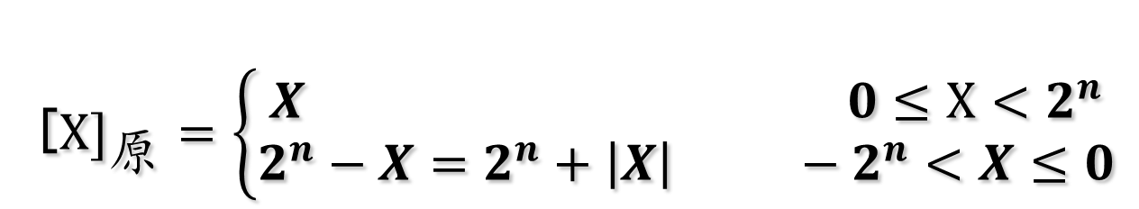
二、带符号数的表示
若真值为X，定点整数原码序列为$X_{n}X_{n−1}$…$X_{1}X_{0}$，则:
[${X]}_{原}=\left\{\begin{aligned}X 0≤X<2^{n} \\ 2^{n}−X=2^{n}+\left|X\right| −2^{n}<X≤0\end{aligned}\right.$
例：
若X=+106，即二进制+1101010B，则X_{原}=01101010;
若X=-106，即二进制-1101010B，X_{原}=11101010;

Slide 17
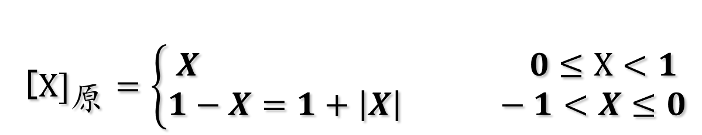
二、带符号数的表示
若定点小数原码序列为$X_{0}. X_{1}{{\text{…}X}_{n−1}X}_{n}$,则:
[${X]}_{原}=\left\{\begin{aligned}X 0≤X<1 \\ 1−X=1+\left|X\right| −1<X≤0\end{aligned}\right.$
定点小数原码中，符号位$X_{0}$固定为小数点左边的一位；
例：
若X=+0.6875，则X=+0.1011000B; X_{原}=0.1011000;
若X=-0.6875，则X=-0.1011000B；X_{原}=1.1011000;

Slide 18


二、带符号数的表示
原码表示中，真值0有两种不同的表示：
[+0]_{原} = 00000000B;
[-0]_{原} = 10000000B;
n位整数原码(含一位符号)的表示范围:
$$−\left(2^{n−1}−1\right)\sim +\left(2^{n−1}−1\right)$$
n位纯小数原码(含一位符号)的表示范围:
$$−\left(1−2^{−(n−1)}\right)\sim +\left(1−2^{−(n−1)}\right)$$

Slide 19
二、带符号数的表示
2、反码
反码表示形式：符号位+有效位（尾数）；
数码序列的最高位为符号位，正数反码符号为0，负数反码符号为1；
正数反码表示与原码相同；负数反码有效位为原码有效位各位变反。
例如，5位反码序列（含符号位）：
01001，表示 +9的反码；
11001，表示 -6的反码

Slide 20
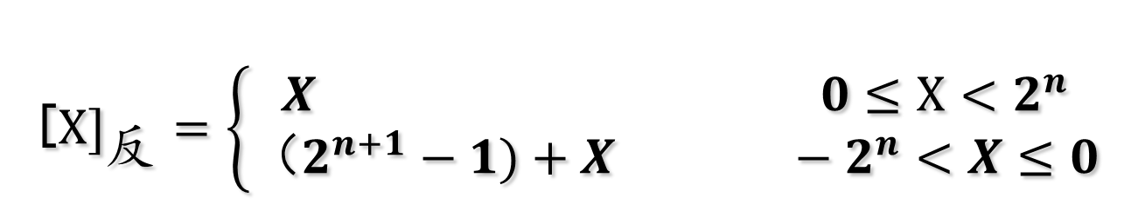
二、带符号数的表示
若真值为X，定点整数反码序列为$X_{n}X_{n−1}$…$X_{1}X_{0}$，则:
[${X]}_{反}=\left\{\begin{aligned}X 0≤X<2^{n} \\ {（2}^{n+1}−1)+X −2^{n}<X≤0\end{aligned}\right.$
例，若X = +1101010 B，则 X_{反} = 01101010;
若X = -1101010 B，则 X_{反} = 10010101;

Slide 21
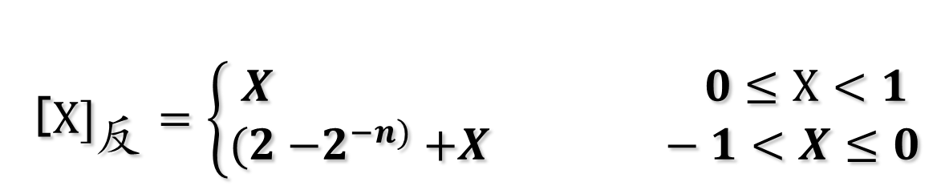
二、带符号数的表示
若定点小数反码序列为$X_{0}. X_{1}{{\text{…}X}_{n−1}X}_{n}$,则:
[${X]}_{反}=\left\{\begin{aligned}X 0≤X<1 \\ (2{−2}^{−n)}+X −1<X≤0\end{aligned}\right.$
例，若X = +0.1011 B; 则 X_{反} =0.1011;
若X = -0.1011 B； 则 X_{反} =1.0100;

Slide 22


二、带符号数的表示
反码表示中，真值0有两种不同的表示：
[+0]_{反} = 00000000B;
[-0]_{反} = 11111111B;
n位整数反码(含一位符号)表示范围:
$−\left(2^{n−1}−1\right)\sim +\left(2^{n−1}−1\right)$
n位纯小数反码(含一位符号)的表示范围:
$$−\left(1−2^{−(n−1)}\right)\sim +\left(1−2^{−(n−1)}\right)$$

Slide 23

二、带符号数的表示
3、补码
模的概念：计算机中指定位数的计数器，在计满之后产生溢出，又从头开始计数，产生溢出的量则为计数器的模；
n位二进制数的模M为2^{n}；
补码的定义：
若真值为X，模为$M$，则补码表示为：
[${X]}_{补}= M$ + X(mod M)
若X≥0，则模作为溢出量舍去，[${X]}_{补}=$ X；
若X $<$0，则[${X]}_{补}= M$ + X = $M$ - |X|

Slide 24
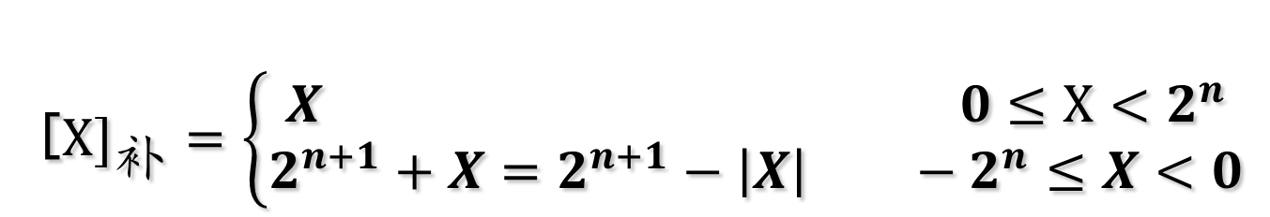
二、带符号数的表示
若真值为X，定点整数补码序列为$X_{n}X_{n−1}$…$X_{1}X_{0}$，则:
[${X]}_{补}=\left\{\begin{aligned}X 0≤X<2^{n} \\ 2^{n+1}+X=2^{n+1}−\left|X\right| −2^{n}≤X<0\end{aligned}\right.$
例，若X = +1101010 B，则 X_{补} = 01101010;
若X = -1101010 B，则 X_{补} = 10010110;

Slide 25
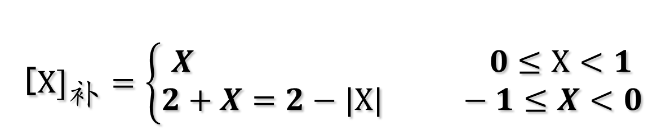
二、带符号数的表示
若定点小数补码序列为$X_{0}. X_{1}{\text{…}X_{n−1}X}_{n}$,则:
[${X]}_{补}=\left\{\begin{aligned}X 0≤X<1 \\ 2+X=2−|X| −1≤X<0\end{aligned}\right.$
例，若X = +0.1011 B; 则 X_{补} = 0.1011;
若X = -0.1011 B； 则 X_{补} = 1.0101;

Slide 26
二、带符号数的表示
补码表示形式：符号位+有效位（尾数）；
数码序列的最高位为符号位，正数补码符号为0，负数补码符号为1；
补码符号位是通过计算得到的，是数值的一部分，可与有效位一起直接参与运算；
正数补码表示与原码相同；负数补码有效位为原码有效位各位变反+1。

Slide 27


二、带符号数的表示
补码表示中，真值0只有一种表示：
[+0]_{补} = 00000000B;
负数补码的表示比原码多一种组合:
8位整数补码10000000B，真值为整数-128;
n位整数补码(含一位符号)表示范围:
$−2^{n−1}\sim +\left(2^{n−1}−1\right)$
n位纯小数补码(含一位符号)表示范围:
$$−1 \sim +\left(1−2^{−\left(n−1\right)}\right)$$

Slide 28
二、带符号数的表示
由原码转换为补码:
正数补码与原码表示相同: 如X_{原}=0.1011，则X_{补}=0.1011
负数原码转换为补码:
方法1：符号位不变，有效位各位变反，末尾加“1”
X_{原}= 1.1010
尾数变反 1.0101
末位加1 + 1
X_{补}= 1.0110
方法2：符号位不变，尾数从低到高，第一个1及低位0不变，其余各位变反

Slide 29
二、带符号数的表示
由补码转换为原码:
正数原码与补码表示相同，无需转换:
负数补码再次进行补码表示即可得到原码表示；
X_{补}= 1.0110
尾数变反 1.1001
末位加1 + 1
X_{原}= 1.1010
即： [X_{补}]_{补} = X_{原}

Slide 30
二、带符号数的表示
例：已知 X_{原} = 0.1011， 则 X_{补} = （ ）;
0.1011
X_{补} = 0.0101, 则X_{原} = （ ）;
0.0101
例：已知 X_{原} = 11011， 则 X_{补} = （ ）;
10101
X_{补} = 10101, 则X_{原} = （ ）;
11011

Slide 31
二、带符号数的表示
原码、反码、补码小结：
真值
+ 1101
– 1101
有效位不变
原码
0 1101
1 1101
反码
0 1101
1 0010
有效位变反
补码
0 1101
1 0011
有效位变反+1
正数：原码、反码、补码符号位为0，有效位与真值同；
负数原码：符号位为1，有效位与真值有效位相同；
负数反码：符号位为1，有效位为真值有效位变反；
负数补码：符号位为1，有效位为真值有效位变反加1。

Slide 32
二、带符号数的表示
例：已知[x]_{真值}= - 0.0011，则：
[x]_{原} = ( )
[x]_{反} = ( )
[x]_{补} = ( )
1.0011
1.1100
1.1101
例：已知 X_{补} = 11110010， 则 X_{真值} = （ ）
-14
已知 X_{补} = 01110010， 则 X_{真值} = （ ）
+114

Slide 33
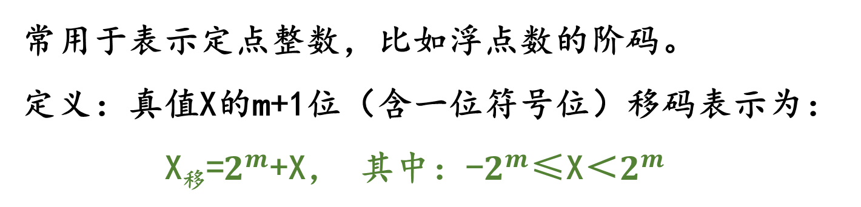
二、带符号数的表示
4、移码(增码)
常用于表示定点整数，比如浮点数的阶码。
定义：真值X的m+1位（含一位符号位）移码表示为：
X_{移}=$2^{m}$+X， 其中：-$2^{m}$≤X＜$2^{m}$
相当于真值X沿坐标轴平移了$2^{m}$，所以称为移码。
例，若真值X=-1011, 则用5位移码表示为：
X_{移} = 2⁴ + X = 10000-1011 = 00101
若真值X=+1011, 则用5位移码表示为：
X_{移} = 2⁴ + X = 10000+1011 = 11011

Slide 34
二、带符号数的表示
若浮点数阶码用8位(含符号位)表示，则阶码真值范围： -128≤X≤+127；
真值、移码、补码的对应表如下：
X_{移}=2⁷+X，
0≤X_{移}≤255
真值X（十进制） | 真值X（二进制） | X_{移} | X_{补}
－128 | －10000000 | 00000000 | 10000000
－127 | －01111111 | 00000001 | 10000001
…
－1 | －00000001 | 01111111 | 11111111
0 | 00000000 | 10000000 | 00000000
+1 | 00000001 | 10000001 | 00000001
…
+127 | 01111111 | 11111111 | 01111111

Slide 35
二、带符号数的表示
移码的特点：
a.最高位为符号位，正数移码符号位为1，负数移码符号位为0，与原码、补码表示相反；
b.除符号位之外，移码的其余各位与补码相同。
c.随着真值X从最小逐渐增至最大，相应地X_{移}从00…00逐渐增至11……11，呈递增状，能更直观比较阶码大小。

Slide 36
三、定点数的表示
在计算机中，小数点位置固定不变的数称为定点数。
a.无符号定点整数：
正整数，不考虑符号位，小数点隐含在最低位后面，所有数位都用于表示有效值。
.
比如，8位无符号定点整数，11111111
表示范围与精度(分辨率)：
二进制序列$X_{n}$…$X_{1}X_{0}$ 范围 分辨率
00…00～11…11
0～2^{n+1}-1
1

Slide 37
三、定点数的表示
b.带符号定点整数：
纯整数，小数点隐含在最低位之后， 最高位为符号位，其余表示有效位；
例如，8位带符号定点整数，
.
11111111
表示范围与精度(分辨率)：
二进制序列$X_{n}$…$X_{1}X_{0}$ 范围 分辨率
原码：111…11～011…11
-(2^{n}-1)～2^{n}-1
1
补码：100…00～011…11
-2^{n}～2^{n}-1
1

Slide 38
三、定点数的表示
c.带符号定点小数：
纯小数，小数点隐含在符号位之后；
最高位为符号位，其余为有效位（尾数）；
例如，8位带符号定点小数，
.
1 1111111
表示范围与精度(分辨率)：
二进制序列$X_{0}X_{1}\text{…}X_{n}$ 范围 分辨率
原码：1.11…11～0.11…11
-(1-2^{-n})～(1-2^{-n})
2^{-n}
补码：1.00…00～0.11…11
-1～(1-2^{-n})
2^{-n}

Slide 39
三、定点数的表示
例，有8位二进制序列11011001，
1）若是无符号整数，则对应的真值是（ ）
+217
2）若是原码表示的带符号定点整数，则对应的真值是（ ）
-89
3）若是补码表示的带符号定点小数，则对应的真值是（ ）
-(2⁻²+ 2⁻⁵ + 2⁻⁶ + 2⁻⁷ )

Slide 40
四、浮点数的表示
浮点表示法的小数点位置不固定，可随需要浮动。
1）浮点数的真值：
N = ± R^{E} ×M
式中N为真值，M是尾数，R^{E}为比例因子，E为阶码，
R为阶码的底；
对于某种特定浮点格式，R固定不变且隐含约定，
一般选择与尾数M的基数相同。

Slide 41
四、浮点数的表示
2)浮点数的机器格式（原理）
Ef E1 … Em Mf M1 … Mn
阶符
阶码E
数符
尾数M
E：阶码，带符号定点整数，可用补码或移码表示；
指明小数点位置，决定浮点数的表示范围。
M：尾数，带符号定点小数，可用补码或原码表示；
给出有效值位数，决定浮点数的精度。

Slide 42
四、浮点数的表示
尾数规格化（阶码底R=2为例）：
原码表示，要求尾数绝对值满足： 1/2≤|M|＜1，
原码规格化特点：尾数最高位为1;
补码表示：要求尾数绝对值满足:
1/2≤M＜1, -1≤M＜-1/2
补码规格化特点：尾数最高位与符号位相反
例，0.1001, 1.1001
例，0.1001, 1.0111
特例，1.1（真值 -1/2）

Slide 43
四、浮点数的表示
例：假设浮点表示的阶码为4位(含一位阶符，补码)，尾数为8位(含一位数符)，分别用原码和补码表示，将二进制真值-0.0010001表示为浮点格式：
规格化
解：
-0.0010001
—> -0.10001x2⁻²
E_{补}=(-2)_{补} = 1110
}
浮点表示：1110 11000100
M_{原}=1.1000100
M_{补}=1.0111100
—> 浮点表示：1110 10111100

Slide 44
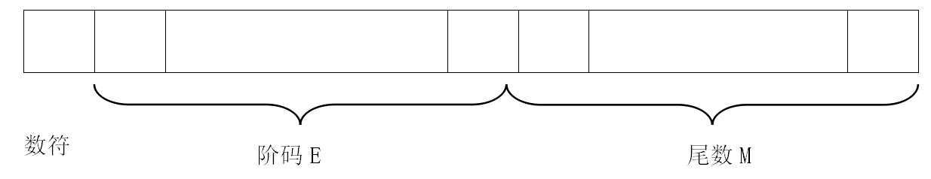
四、浮点数的表示
3）IEEE754标准浮点格式
当前主流微机中广泛采用IEEE754标准浮点格式。
按IEEE754标准，常用的浮点数格式如下：
移码表示
原码表示

Slide 45
四、浮点数的表示
IEEE754有3种浮点表示格式：
短浮点数(短实数、单精度浮点数，32位)
长浮点数（长实数、双精度浮点数，64位）
临时浮点数（临时实数、扩展精度浮点数，80位）
类型 | 数符(位) | 阶码 (位） | 尾数 （位） | 总位数（位） | 偏 置 值
 |  |  |  |  | 十六进制 | 十进制
短浮点数 | 1 | 8 | 23 | 32 | 7FH | 127
长浮点数 | 1 | 11 | 52 | 64 | 3FFH | 1023
临时浮点数 | 1 | 15 | 64 | 80 | 3FFFH | 16383
+1
+1

Slide 46
四、浮点数的表示
以32位短浮点数为例，表示格式如下：
1位
8位移码，偏置值127
23位原码，隐含2⁰
小数点在左边第一个1（ 2⁰ ）之后；
2⁰不出现在M中

Slide 47
四、浮点数的表示
IEEE754尾数规格化要求：
0≤|M|＜1, 小数点在2⁰之后
例如，二进制数10100.10111，根据IEEE754尾数规格化要求，得到：
10100.10111 = 1.010010111×2⁴
尾数的实际值：1+M
隐含位
M （不足23位，后面补0）

Slide 48
四、浮点数的表示
十进制真值转换为浮点数：
例：将(82.25)₁₀ 转换成32位短浮点数格式。
1）先将(82.25)₁₀ 转换成二进制数
(82.25)₁₀ =(1010010.01)₂
2）规格化二进制数(1010010.01)₂
1010010.01=1.01001001×2⁶
3）计算移码表示的阶码，表示为二进制：
E_{移}=(127+6)₁₀ =(133)₁₀ =(10000101)₂
隐藏位（在机器中不占位）
偏置值
阶码真值

Slide 49
四、浮点数的表示
4）以短浮点数格式存储该数
该数为正数, 则符号位=0
由3）可得， 阶码=10000101
由2）可得， 尾数=01001001000000000000000 尾数为23位，不足在后面添15位0
所以，短浮点数代码为：
0 10000101 01001001000000000000000
表示为十六进制代码为：42A48000H

Slide 50
四、浮点数的表示
例：将(﹣18.125)₁₀ 转换成短浮点数格式。
1）先将(﹣18.125)₁₀ 转换成二进制数
(﹣18.125)₁₀ =(﹣10010.001)₂
2）规格化二进制数(﹣10010.001)₂
﹣10010.001= ﹣1.0010001×2⁴
3）计算移码表示的阶码=偏置值+阶码真值：
E_{移}=(127+4)₁₀=(131)₁₀ =(10000011)₂

Slide 51
四、浮点数的表示
4）以短浮点数格式存储该数
因此：符号位=1 表示该数为负数
阶码=10000011 由3）可得 尾数=00100010000000000000000 由2）可得 尾数为23位，不足在后面添16位0
所以，短浮点数代码为：
1 10000011 00100010000000000000000 表示为十六进制代码为：C1910000H

Slide 52
四、浮点数的表示
IEEE754浮点数格式转换为十进制真值
单精度浮点计算公式：
S:符号位(1为负,0为正)
M:尾数,表示小数
E:阶码
(-1)^{S}×1.M×2^{E-127}
双精度浮点计算公式：
(-1)^{S} ×1.M×2^{E-1023}

Slide 53
四、浮点数的表示
例1:计算IEEE754单精度浮点数C0A00000H的十进制真值
(C0A00000)₁₆ =(1100,0000,1010,0000, 0000, 0000, 0000,0000)₂
可得, 符号位S: 1
阶码E：(10000001)₂ = (129)₁₀
尾数M: 010,0000,0000,0000,0000,0000
尾数十进制表示为：0.25
因此,由公式(-1)^{S}×1.M×2^{E-127}得
(-1)¹×1.25×2¹²⁹⁻¹²⁷ = -1.25×4 = -5

Slide 54
四、浮点数的表示
练习：将十进制数(-0.75)₁₀表示成IEEE754短浮点格式，写出对应的二进制序列，再转换为十六进制，写出主要步骤。
思考：如何由十进制数转换成长浮点数格式；以及又如何由长浮点数格式转换成十进制数。

Slide 55
1.2 字符型数据的表示方法
01.
ASCII码
02.
汉字编码简介

Slide 56
ASCII码
ASCII码：美国信息交换标准码（American Standard Code For Information Interchange）
在ASCII字符集中共有128种常用字符，每个ASCII字符有七位编码，最高位用作校验位。
常用符号的ASCII码：
数字0-9：
30H -39H
大写字母A-Z：
41H -5AH
小写字母a-z：
61H -7AH

Slide 57
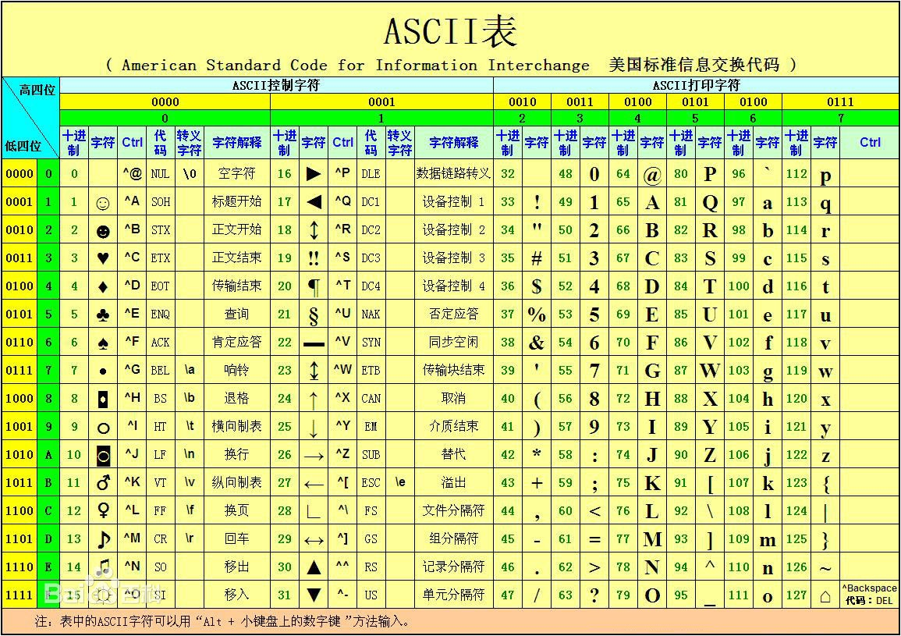
一、ASCII码

Slide 58
ASCII码
ASCII示例：
假设在键盘上顺次输入字符序列ABC，则串行送入计算机的二进制代码和奇校验码分别为：
字母
A B C
ASCII码
1000001 1000010 1000011
校验码
11000001 11000010 01000011

Slide 59
本章总结
1、进位计数制及其相互转换
2、机器数表示方法：
原码、反码、补码、移码
3、IEEE754浮点表示格式（32位）
尾数规格化
IEEE754浮点格式与十进制真值之间的转换

Slide 60
练习题
1：已知[x]_{补}= 1.1101，则：
[x]_{原} = ？ [x]_{真值} = ？
2：写出8位补码表示的带符号定点整数和定点小数表示范围.
3：二进制序列10011011，若为补码形式的带符号定点整数，求真值。
4：已知IEEE754短浮点格式为(41A40000)₁₆,计算十进制真值，写出主要步骤.

Slide 61
谢谢
计算机系统结构
信息与软件工程学院
School of Information and Software Engineering

